Slide 1
Әл-Фараби атындағы Қазақ ұлттық университеті
Химия және химиялық технология факультеті
Физика-химиялық талдау әдістеріне кіріспе (ФХТӘ), олардың жіктелуі, аналитикалық белгінің тіркелуі, әдістердің анықтау шегі.
Дәріскер - Исмаилова А.Г.

Slide 2
Талдаудың физика-химиялық немесе құралдық әдістері аналитикалық реакция нәтижесінде орындалған зерттелетін қосылыстың белгісінің физикалық параметрін құрал-жабдық көмегімен өлшеуге негізделген әдіс.
Кез-келген дайын өнімнің сапасын анықтауда физика-химиялық талдау әдістерінің (ФХТӘ) ролі зор. Әсіресе дәрі-дәрмек тазалығы, тағам құрамын, объектілердің құрамын, қоршаған орта ластануын зерттеуде кеңінен қолданылады.
Әдістердің жіктелуін мынадай 1 - кесте арқылы өрнектеуге болады.

Slide 4
Талдаудың физика-химиялық әдістерінің ерекшеліктері:
әдістің сезімталдылығы шамамен ~ 10⁻¹⁰ % құрайды,
селективті,
Тез орындалады, яғни экспрессті,
технологиялық процесті қашықтықтан және дистанционды басқара алады,
оңай автоматтандырылады,
белгісіз қосылыстың сапалық және сандық мәліметін бірден бере алады және т.б.
Талдаудың физика-химиялық әдістерінің кемшілігі:
- кейде (үнемі емес) аналитикалық нәтижелердің талғампаздығы химиялық әдістермен салыстырғанда анағұрлым төмен,
- физикалық және физика-химиялық әдістерінің анықтау қателігі шамамен 5% (кей жағдайда 20%), ал химиялық әдістер 0,1-0,5% аспайды,
- эталондардың қолданылуы,
- қолданылатын құрал-жабдықтардың құнының жоғарылығы.
Осыған орай классикалық химиялық (гравиметрия, титриметрия) әдістердің өзектілігі де жойылмайды, себебі химиялық әдістер орындалуы жағынан қарапайым, зерттелетін компонент мөлшері көп болған жағдайда ыңғайлы.

Slide 7
Шын мәнге жуық аналитикалық белгі алу үшін бірнеше тәсілдер қолданылады. Сондай тәсілдің бірі зерттелетін компонентті алдын-ала бөліп алу. Кедергі келтіретін белгі төмендету үшін бос үлгі (холостая проба) немесе нольдік ерітінді қолданылады. Нольдік ерітінді құрамында зерттелетін компоненттен басқа ерітінділер зерттеу әдістемесіне сәйкес орындалу керек.

Slide 8
Аналитикалық белгіні тіркеу барысында физика-химиялық талдау классикалық химиялық әдістермен салыстырмалы мынадай ерекшеліктерге ие:
- Эталон қолданып құрал-жабдықтардың шкаласын алдын-ала калибрлеу керек. Эталон дегеніміз нақты құрамы бар (стандарттар) белгілі үлгілер. Талдаудың химиялық әдістері эталонсыз әдістер, үлгі құрамындағы компонент тікелей анықталады.
- Қоспалардың әсерін жою үшін міндетті түрде нольдік ерітіндінің қолданылуы.
- Міндетті түрде нәтижені бұрмалайтын шуыл белгісін төмендету.

Slide 12
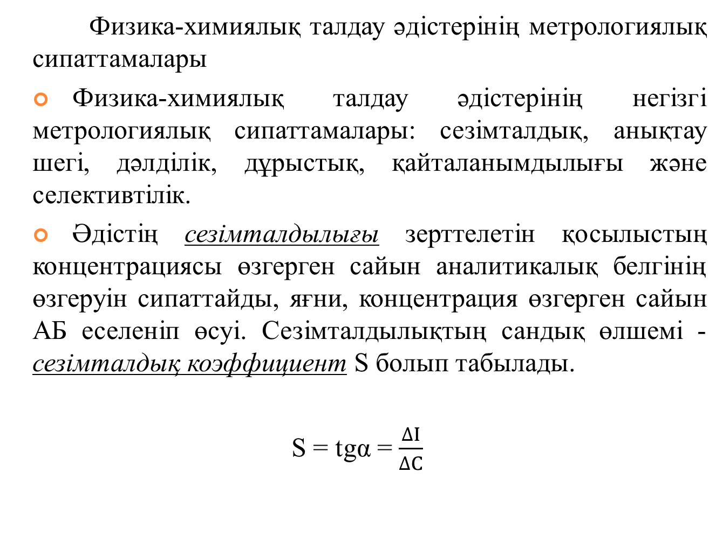
Физика-химиялық талдау әдістерінің метрологиялық сипаттамалары
Физика-химиялық талдау әдістерінің негізгі метрологиялық сипаттамалары: сезімталдық, анықтау шегі, дәлділік, дұрыстық, қайталанымдылығы және селективтілік.
Әдістің сезімталдылығы зерттелетін қосылыстың концентрациясы өзгерген сайын аналитикалық белгінің өзгеруін сипаттайды, яғни, концентрация өзгерген сайын АБ еселеніп өсуі. Сезімталдылықтың сандық өлшемі - сезімталдық коэффициент S болып табылады.
S = tgα = $\frac{∆I}{∆C}$

Slide 15
Дәлдік - дұрыстық пен қайталанымдылықтан тұратын әдістің жиынтық сипаттамасы.
Әдетте дәлдік анықтаудың салыстырмалы қателігін сипаттайды. Әдіс неғұрлым сезімтал болса соғұрлым дәлдігі төмен, себебі өте аз концентрациялар қолданылады. Сол себепті аспаптық әдістердің дәлділігі орта шамамен 2-5%, ал химиялық әдістер дәлділігі 0,1-0,5%.
Дұрыстық алынған мәннің шын мәнге жақындығы. Дұрыстықтың сандық өлшемі жүйелі қателік. Кей жағдайларда жүйелі қателікті қолданылған құрал-жабдықтар да туғызуы мүмкін.
Қайталанымдылық кездейсоқ қатені сипаттайды және бірнеше параллель нәтижелер арасының шашыраңқылығын айқындайды.

